Slide 1
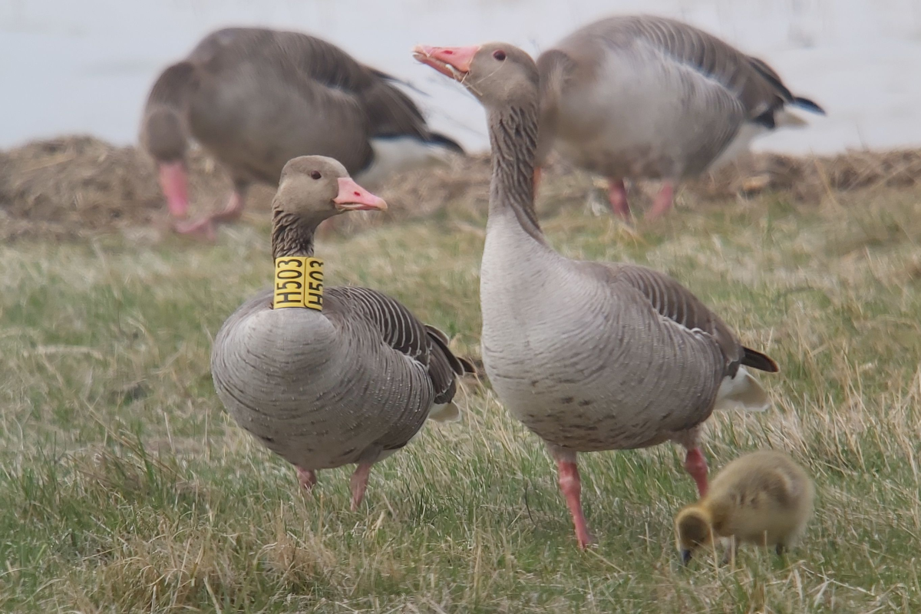
Vadludak táplálkozása a Fertővidéken
Gyűrűzőtalálkozó 2020.
Pellinger Attila

Slide 2
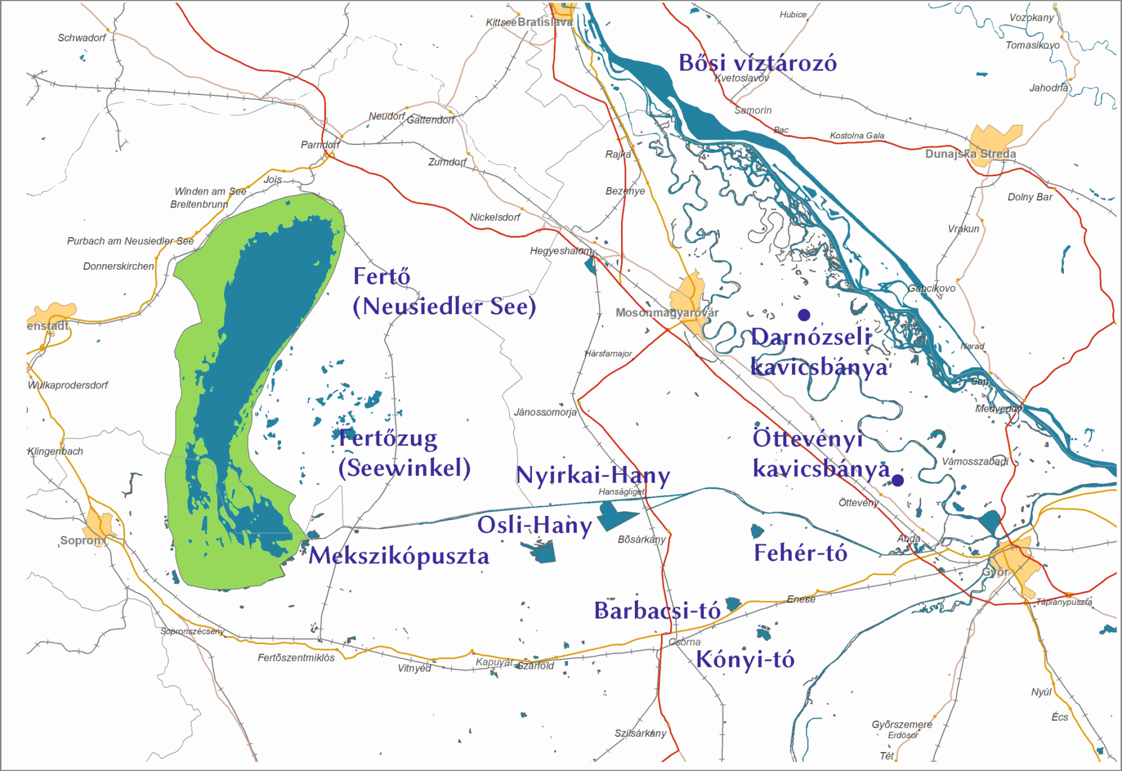
A Nyugat-Dunántúl vadlúd gyülekező helyei

Slide 3
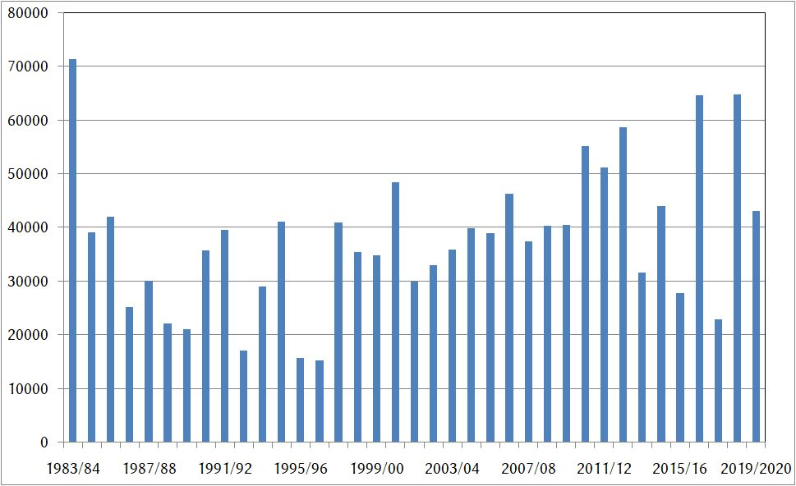
A Fertőnél átvonuló vadludak maximális egyedszámai (összesítve)

Slide 4
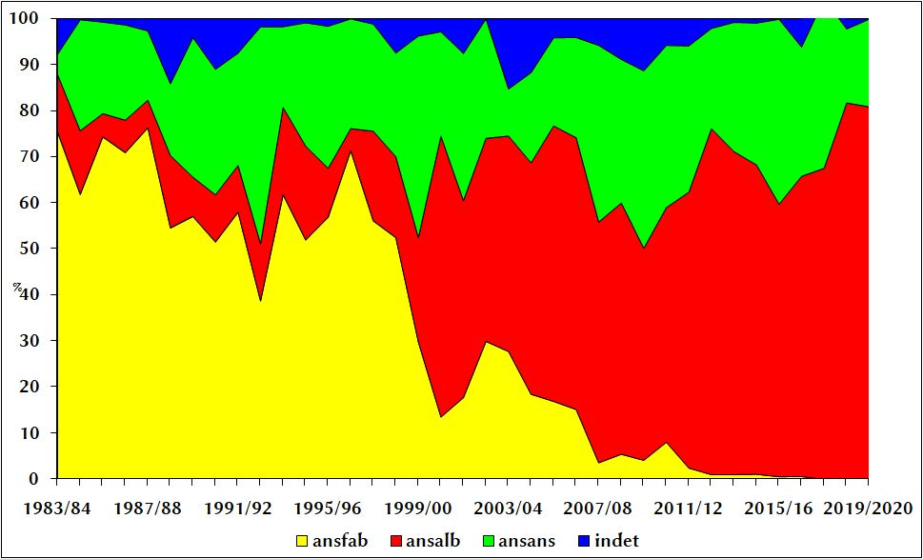
A Fertőnél átvonuló vadlúd fajok arányának változása

Slide 5
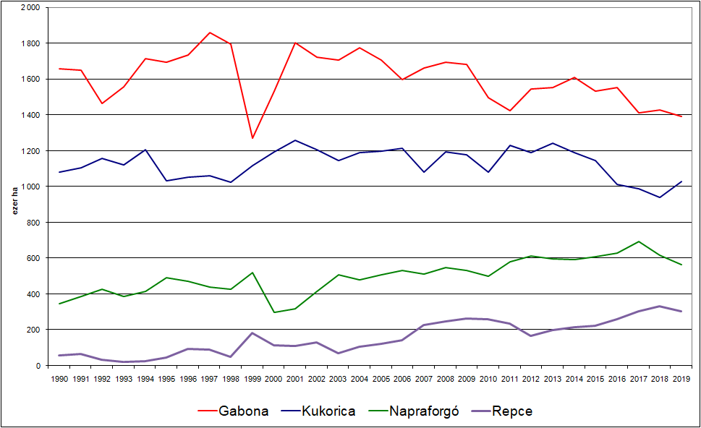
Egyes mezőgazdasági haszonnövények vetésterületének változása
Magyarországon

Slide 6
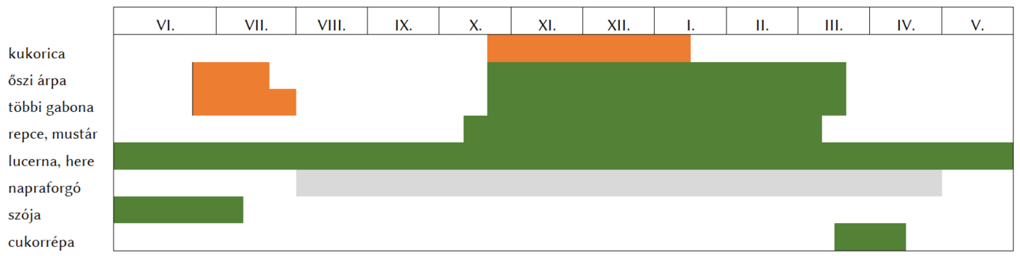
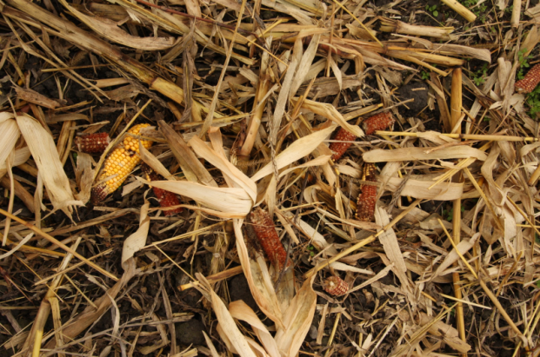
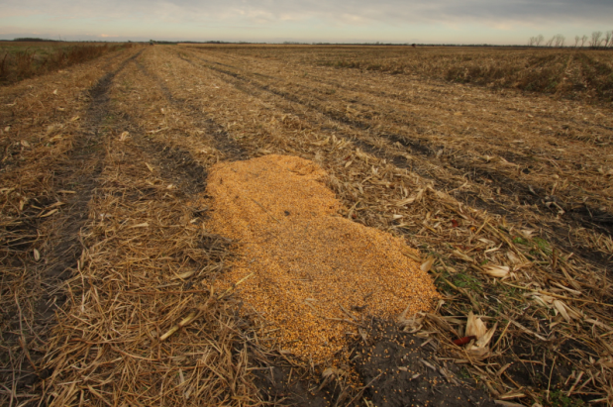
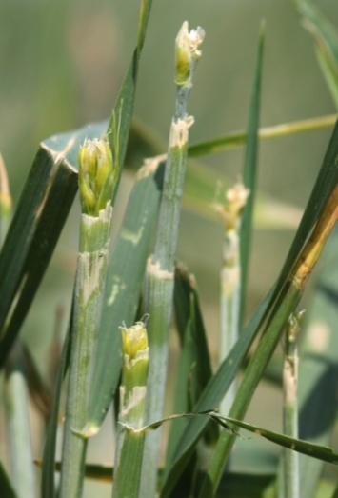
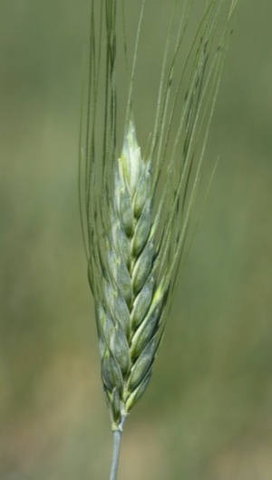
Az egyes mezőgazdasági haszonnövények hasznosíthatósága a
vadludak táplálkozásában az év folyamán

Slide 7
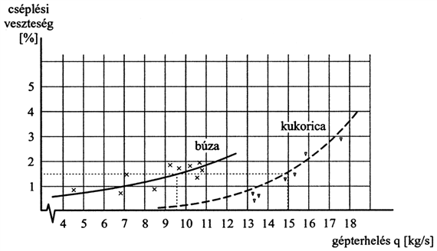
Betakarítási veszteség – táplálkozási lehetőség

Slide 8
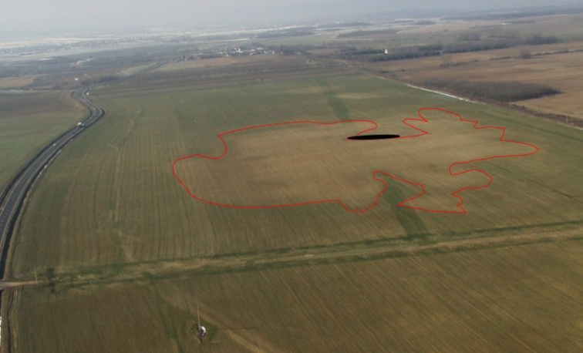
Nagy lilik csapat rágásképe gabonavetésben

Slide 9
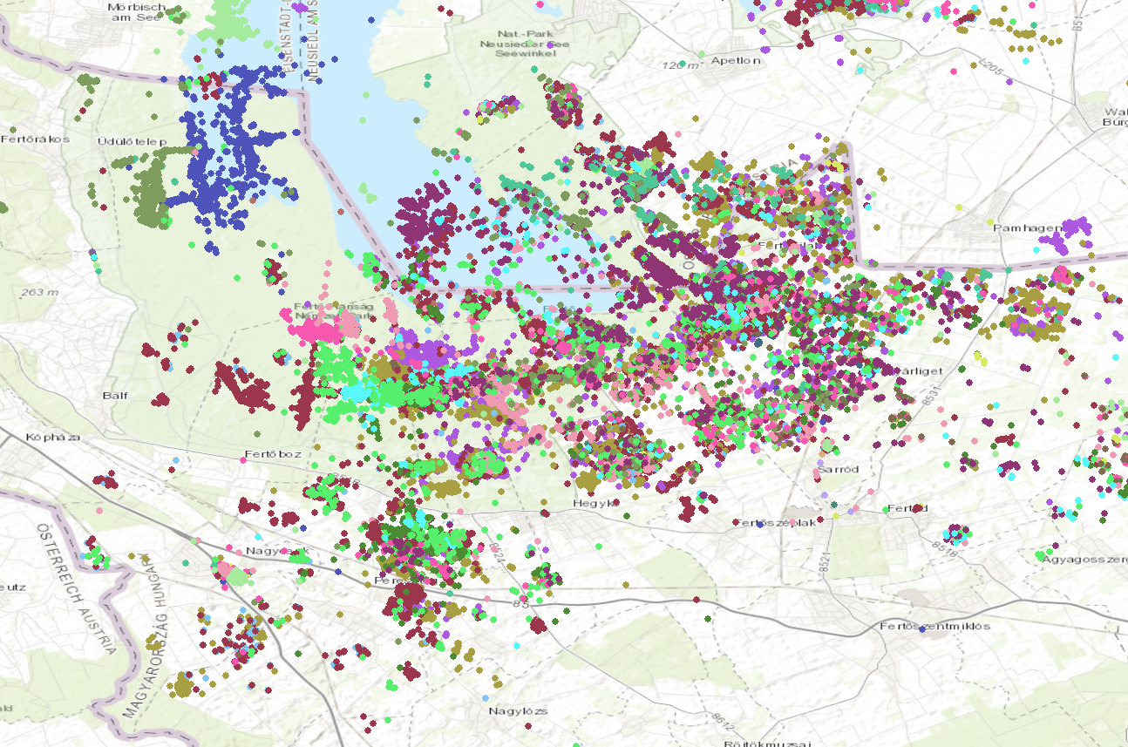
GPS/GSM jeladós nyári ludak eloszlásmintázata

Slide 10
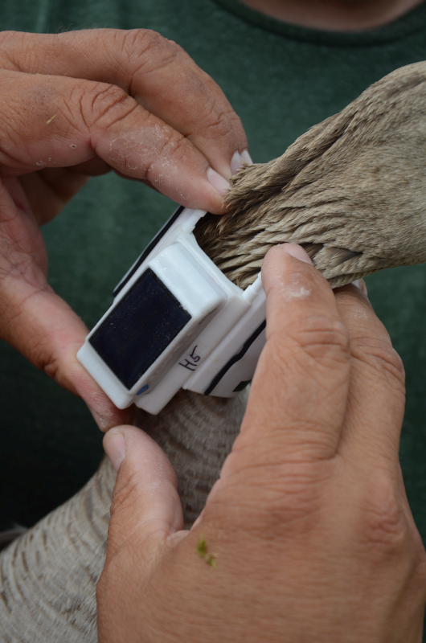
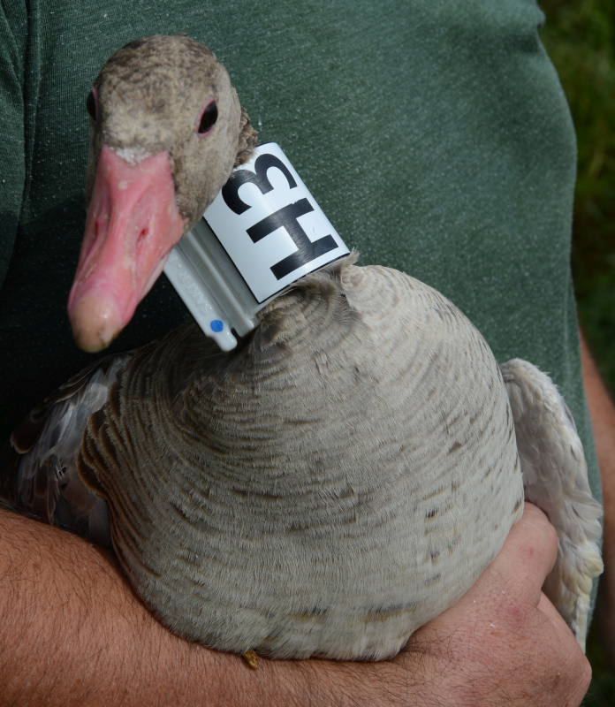
Nyári lúd jeladózás Mekszikópusztán
2013-tól

Slide 11
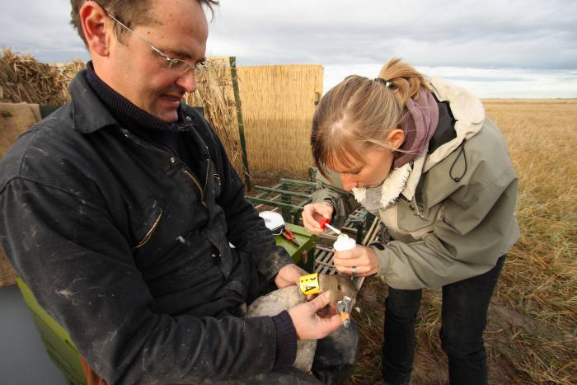
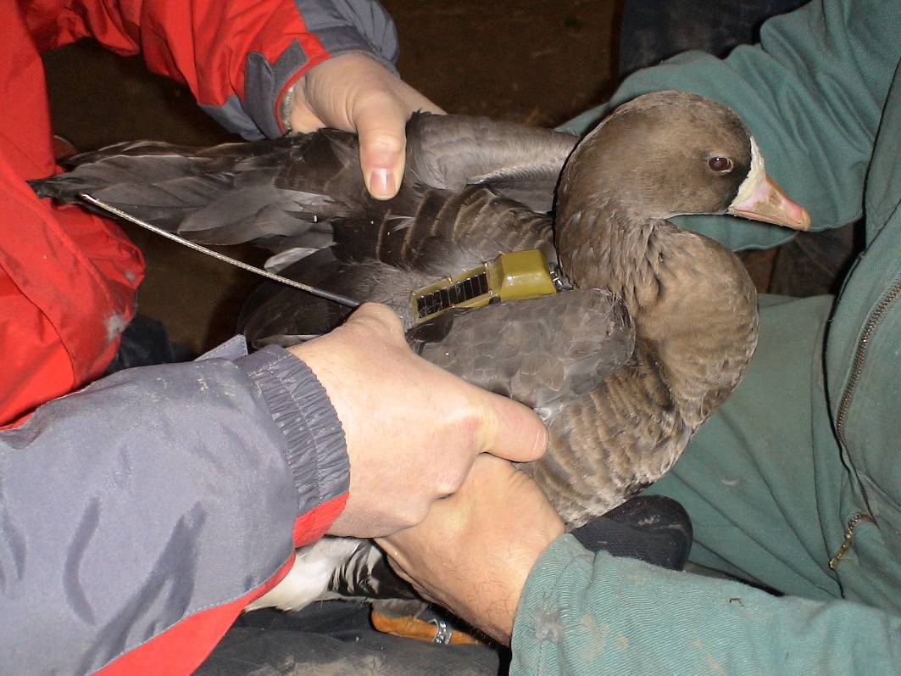
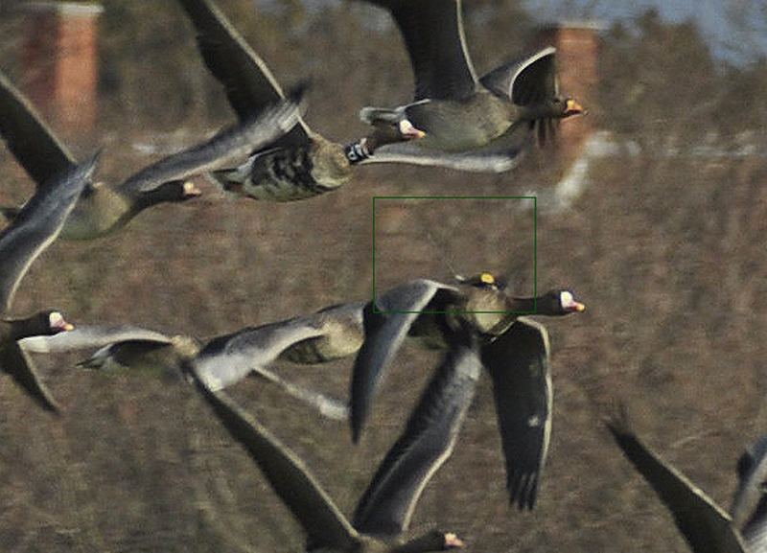
Nagy lilik műholdas nyomkövetése
(holland-német projekt)
jelölés Mekszikópusztán
Gyula

Slide 12
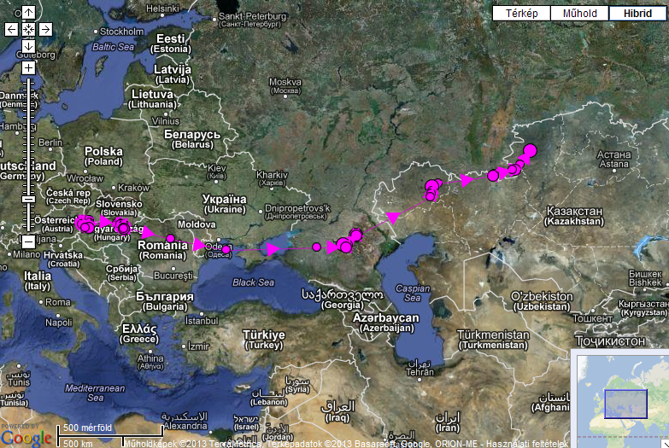
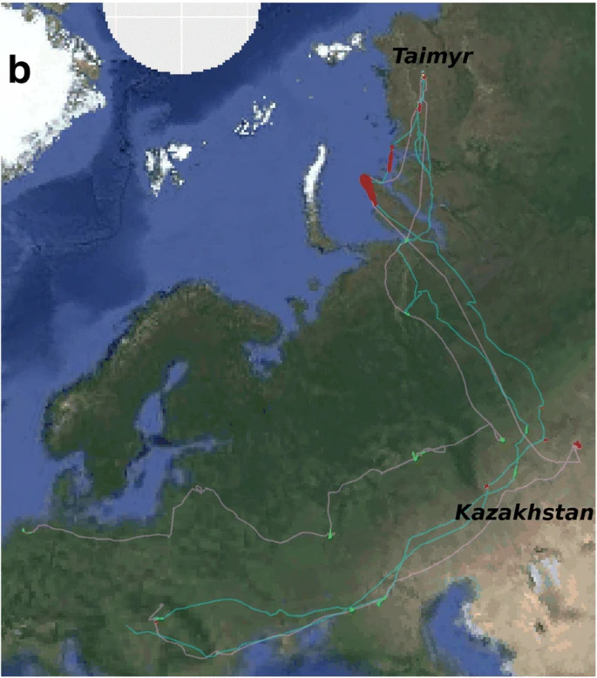
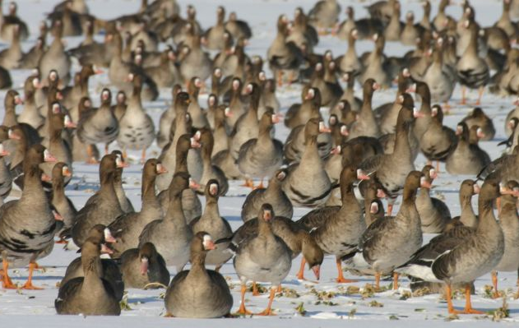
Nagy lilikek vonulási útvonala a költőhelytől Magyarországig

Slide 13
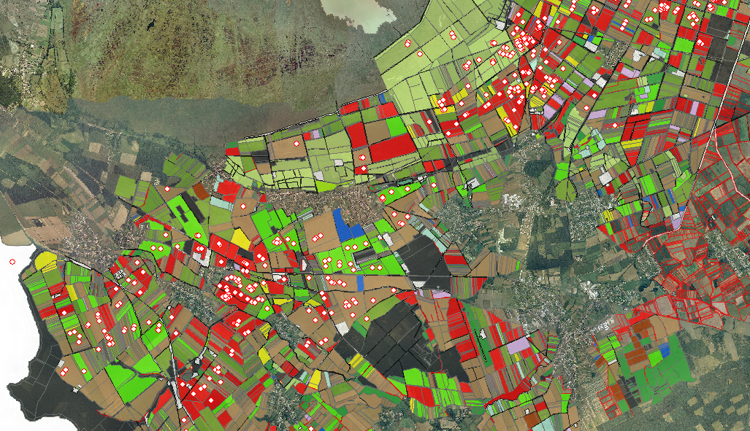
Vadludak táplálkozó csapatainak térképezése

Slide 14
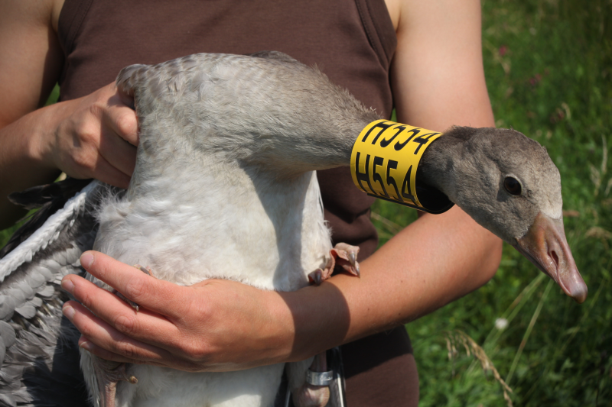
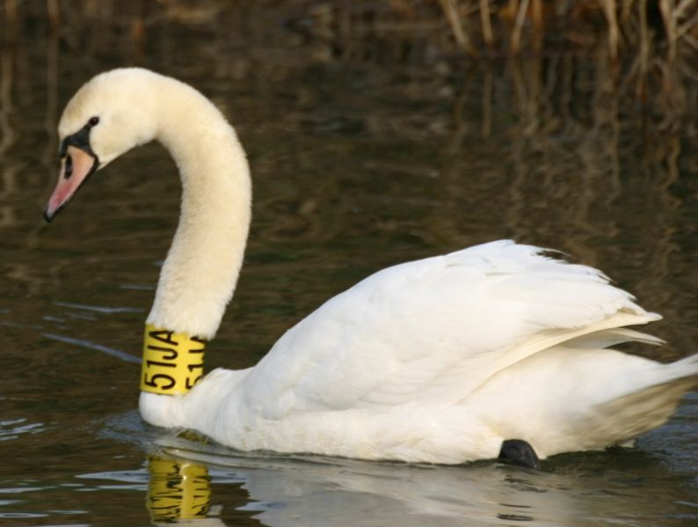
Nyári lúd és bütykös hattyú nyakgyűrűzés
Nyári lúd:
sárga – magyar (H), lengyel (P), német (többféle)
fehér – magyar (V, T), osztrák (K), litván (A)
piros – cseh (többféle)
zöld – lengyel
kék - skandináv

Slide 15
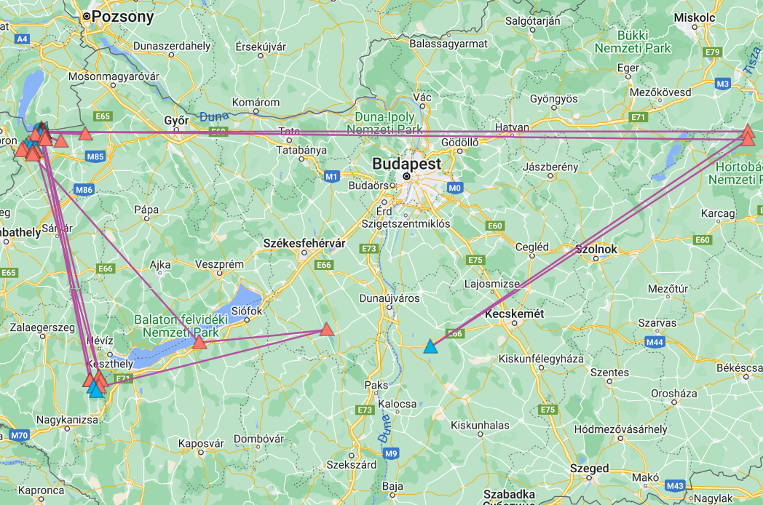
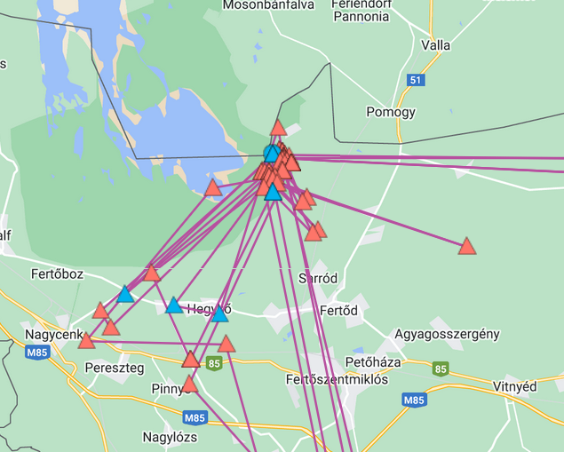
Területhasználat és területhűség
vizsgálata nyakgyűrűs madarak
nyomon követésével (H503)

Slide 16
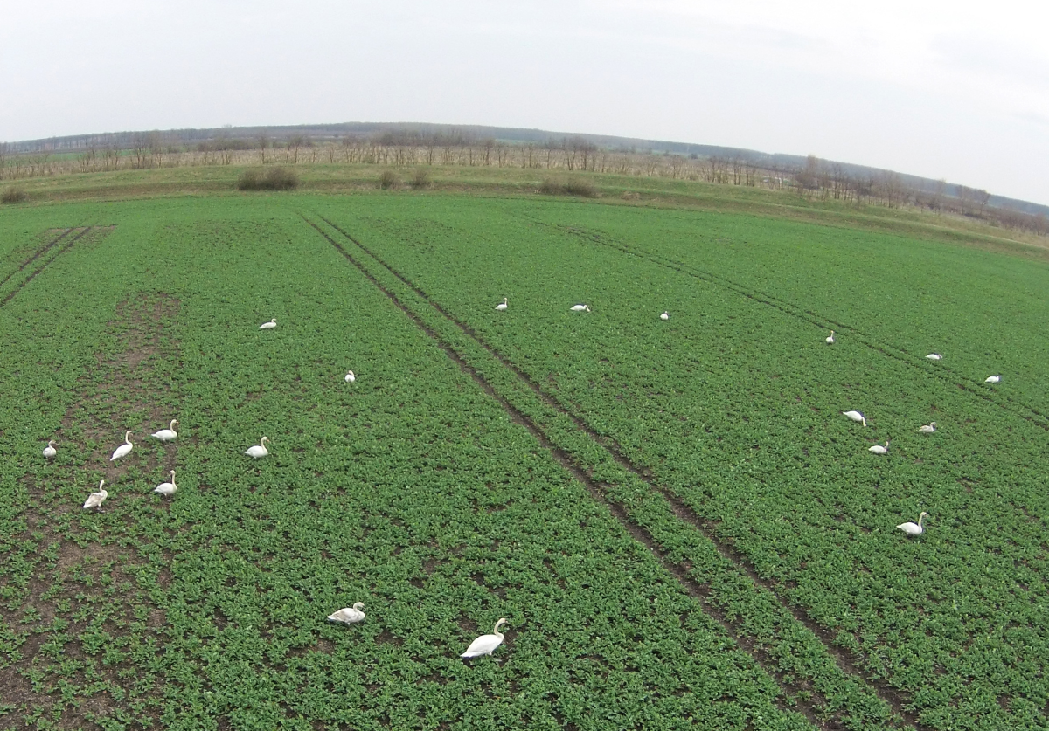
Bütykös hattyúk táplálkozása repcében

Slide 17
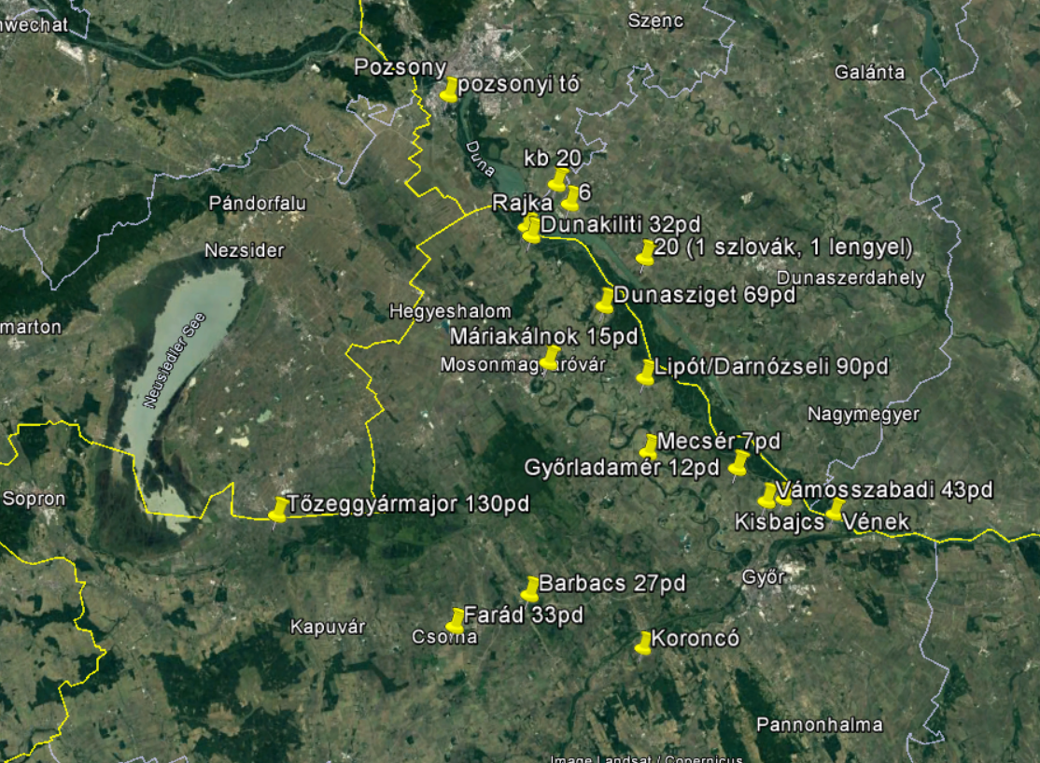
Bütykös hattyú telelő csapatok a Kisalföld nyugati felén

Slide 18
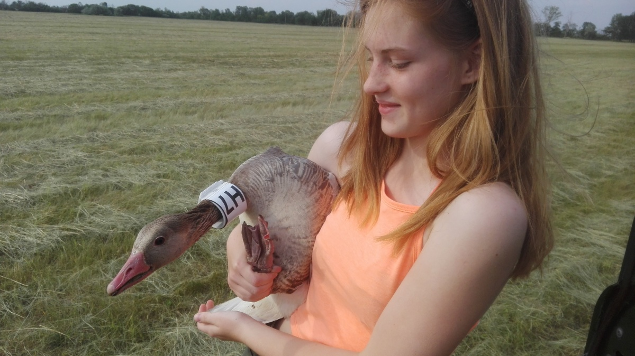
Köszönöm a figyelmet!

